Slide 1
Utilisation de la ligne d’extraction pour d’autres expériences

Slide 2
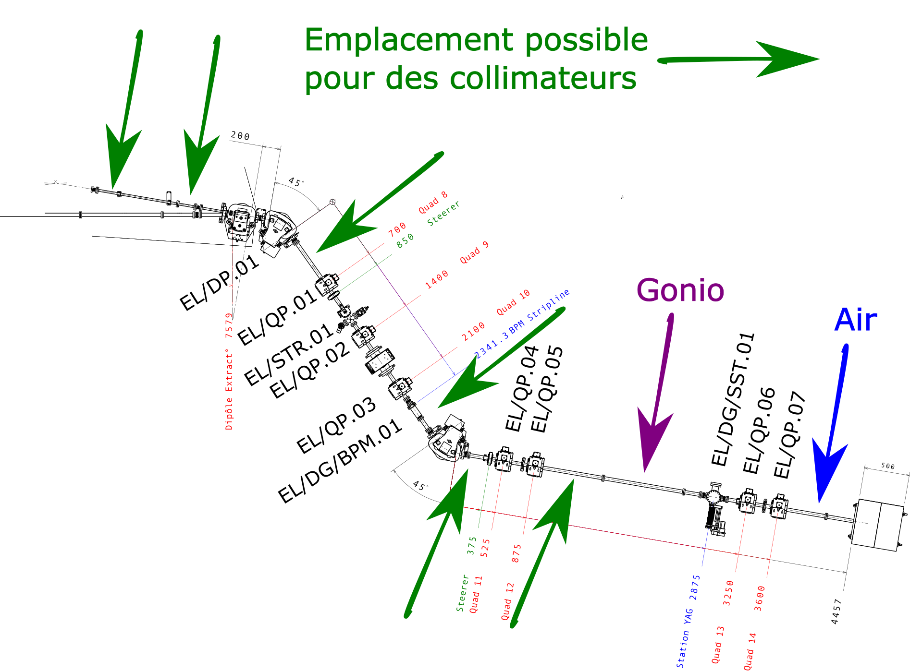
Utilisateurs potentiels
Trois expressions d’intérêt identifiées (à confirmer):
  Denis Dauvergne: expérience de résonnance en fonction de l’énergie lorsque les électrons passent dans un cristal + peut-être irradiation de diamants (détecteurs)
  Groupe instrumentation: irradiation de détecteurs
  LULI: test d’écrans
Utilisation de collimateurs pour
contraindre l’énergie et la trajectoires
des particules et réduire la multiplicité.
Fonctionnement soit avec anneau
(mode parasite) ou sans anneau
(mode dédié – accès plus difficile).
Utilisation d’un goniomètre sous vide
(appartenant à Denis Dauvergne) pour l’orientation
des cristaux.
Fenêtres en alu ou en kapton pour créer une zone d’insertion des détecteurs à l’air (100mm longitudinal).

